Slide 1
別擔心，我來「照」你
專案人員:01057102 潘昀、01057123 李定軒

Slide 2
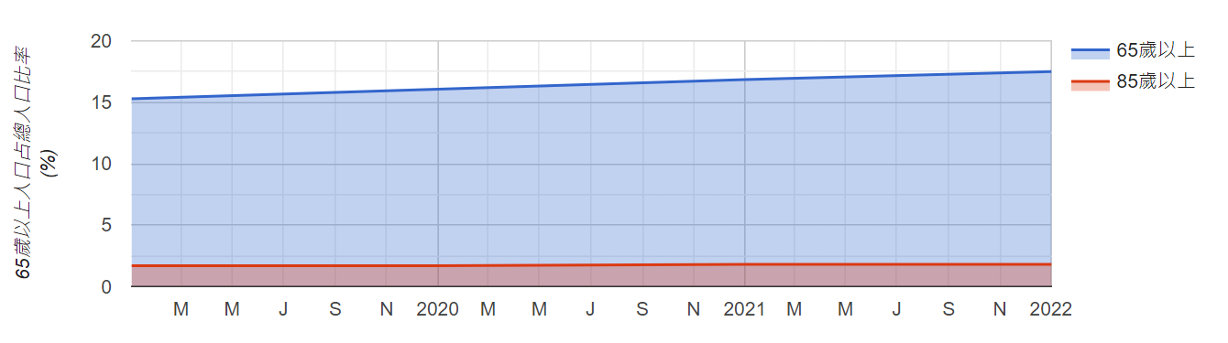
製作動機
台灣在107年正式邁入高齡社會。目前依舊在成長
政府祭出許多政策如:長照，長照2.0等等政策。
我們發現的問題:目前都只有合約制的長照系統，許多家庭會因為需要照顧老人，而影響夫妻自己之間的感情培養，或是全家出遊的機會

Slide 3
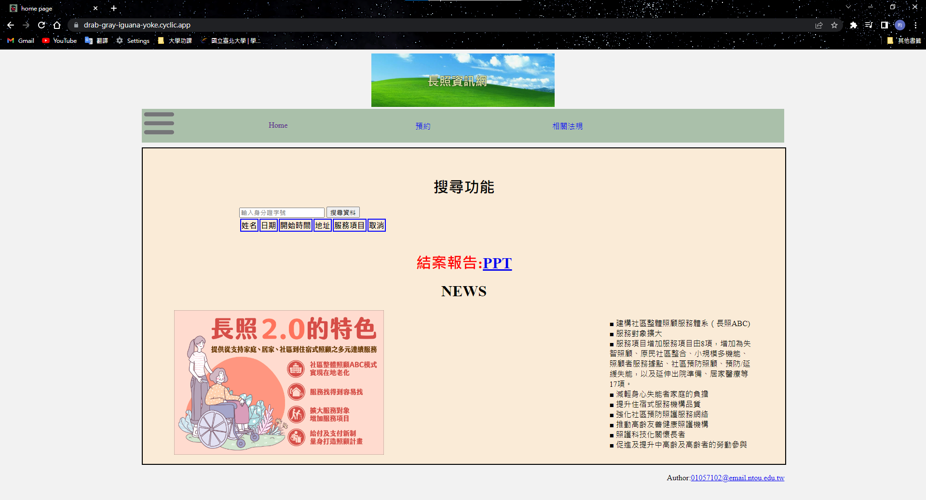
網站結構-首頁
Demo
查詢功能，設立於首頁
設有導覽列可以快速找到客人所需頁面
Home page
Data
base
預約
選單
法規
資訊
有作者提供近的重要資訊

Slide 4
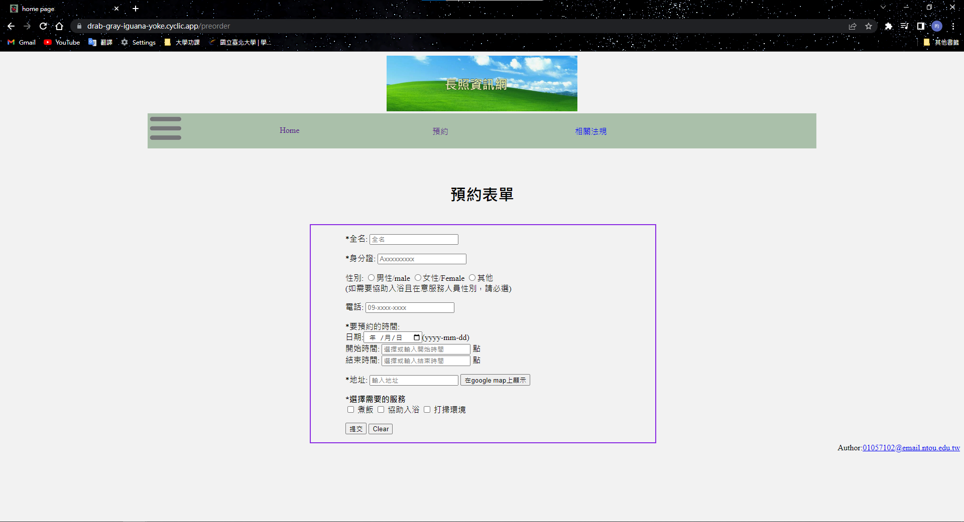
網站結構-預約
Demo
設有預約表單
Home page
Data
base
預約
選單
法規
資訊
輸入資料後，按下提交鍵即預約成功

Slide 5
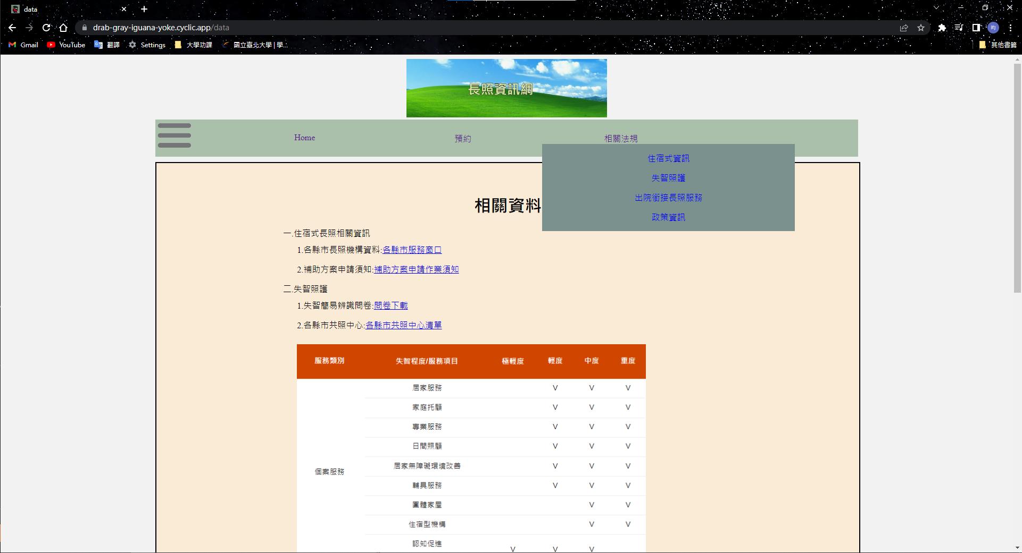
網站結構-首頁
Demo
設有快捷鍵可以快速跳到指定資訊的位置
按下去，即可載下相關檔案
Home page
Data
base
預約
選單
法規
資訊

Slide 6
使用技術
利用CSS,JavaScript,jquery等等來設計前端頁面。
2. 利用 node.js express來架設後端資料
3. 利用 mongodb cloud 來架設資料庫

Slide 7
分工
01057102 潘昀:
負責整體網頁結構及網頁的使用者介面。
2. 01057123 李定軒:
負責後端部分以及資料庫與網站的部署

Slide 8
報告到此結束
感謝各位的聆聽

